Slide 1


Projet d’accueil et d’intégration des élèves primo-arrivants ou assimilés
Athénée Royal Mons 1 Section fondamentale

Slide 2
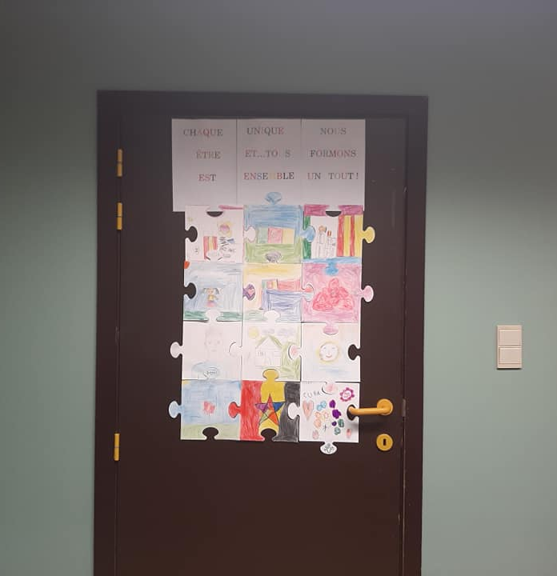
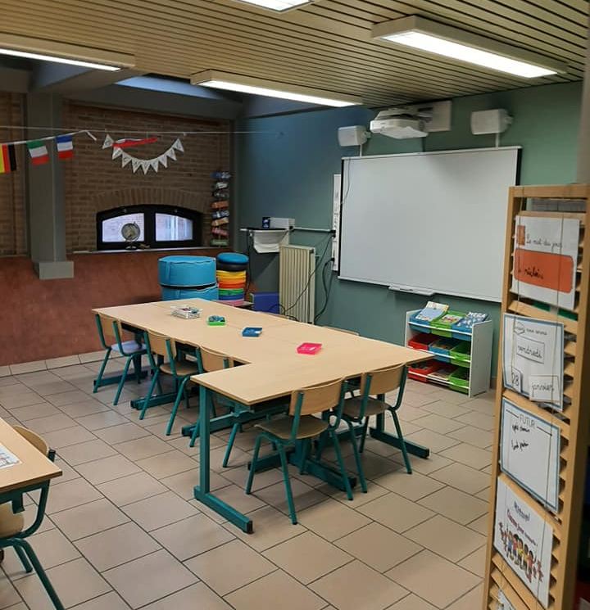
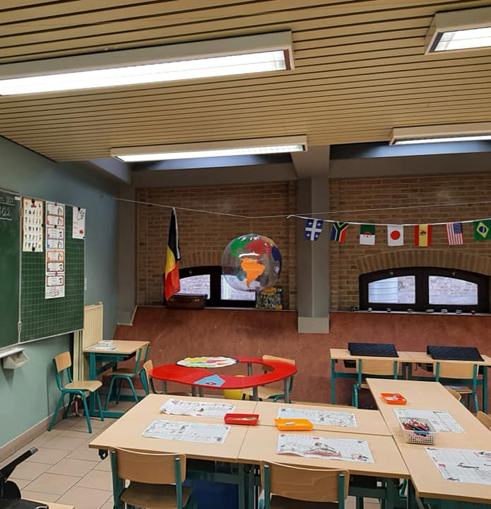
BIENVENUE DANS NOTRE CLASSE DASPA

Slide 3
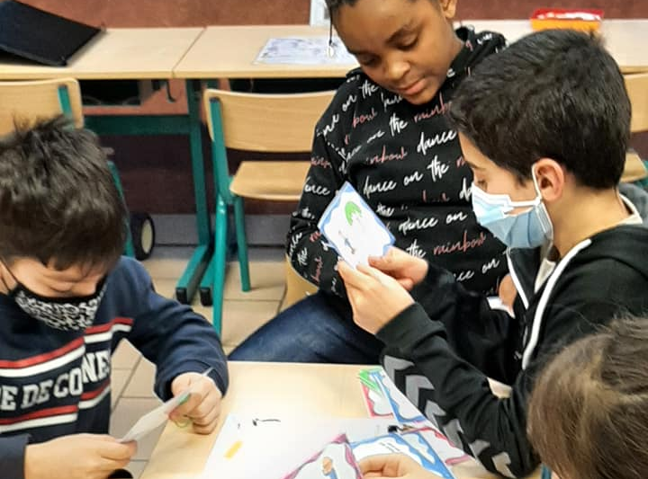
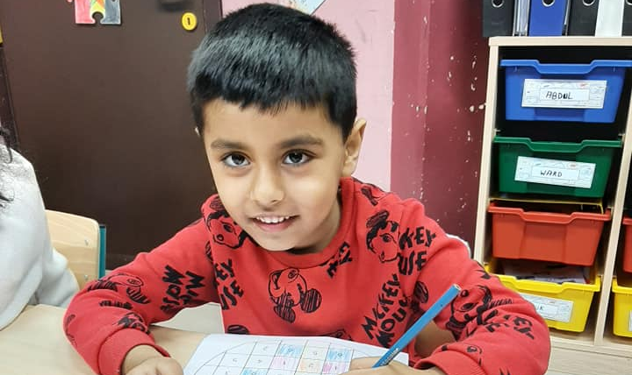
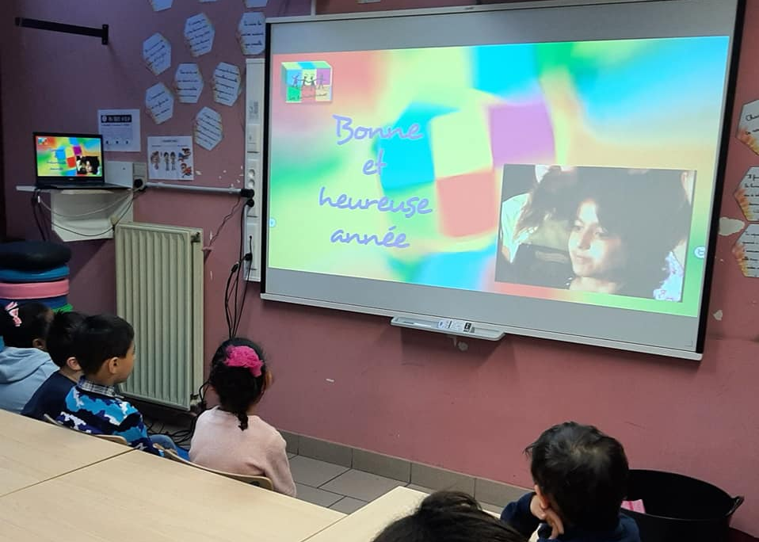
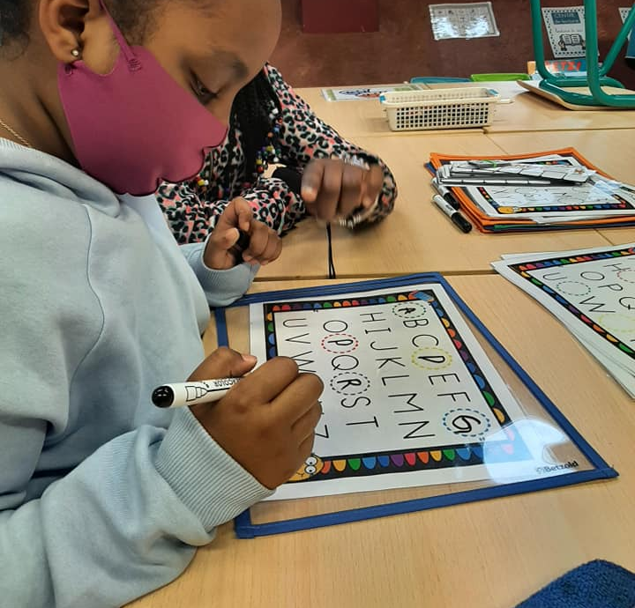
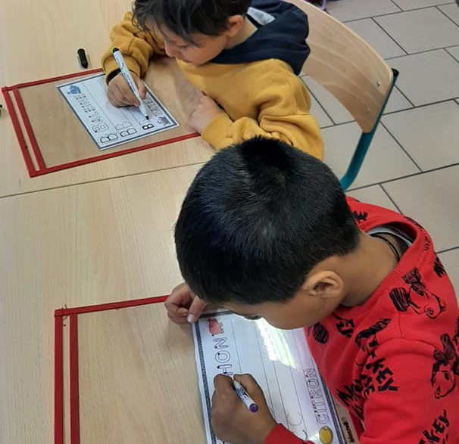
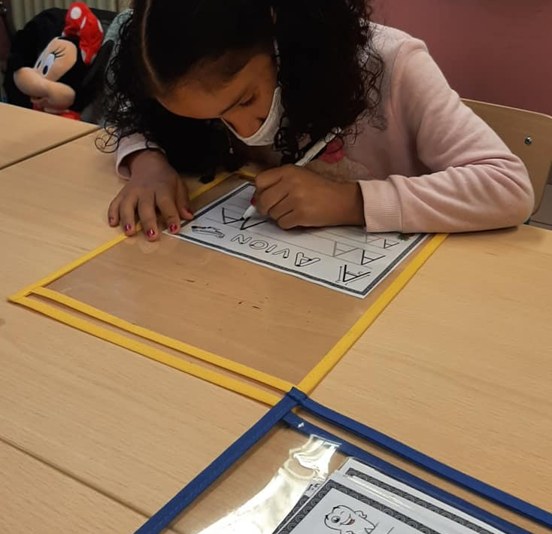
Ici on écoute, on parle (beaucoup), on écrit
Ici on rit, on calcule, on découvre, on s’aide
Ici on est heureux de découvrir le monde

Slide 4
Les objectifs de notre classe Daspa
Accueillir les enfants primo-arrivants et assimilés dans un endroit chaleureux et sécurisant
Accueillir également quelques enfants obtenant C au test Fla (même si belges car élevés dans une autre langue que le français) afin de les remettre à niveau
Amener le plus rapidement possible, l'enfant allophone à pouvoir exprimer des besoins fondamentaux
Enrichir progressivement le vocabulaire des enfants en besoin d'outils langagiers
Donner un sentiment de confiance pour permettre à l'enfant d'évoluer sans crainte dans la prise de parole
Permettre à chaque enfant de se tromper et de profiter de son erreur pour évoluer et s'améliorer
Construire la syntaxe et corriger la prononciation s'il y a lieu
Travailler les fondamentaux afin de fixer certaines règles de base (ex: accords de noms, de verbes, sons, graphie, ...)
Transformer les séquences de cours en moments plaisirs où l'apprentissage possède un caractère essentiellement ludique
Réintégrer progressivement les enfants dans leur classe de niveau
Permettre aux enfants de partager les sorties et les activités récréatives avec leur classe de niveau
Préparer, dans la mesures du possible, le passage des épreuves externes de niveau

Slide 5
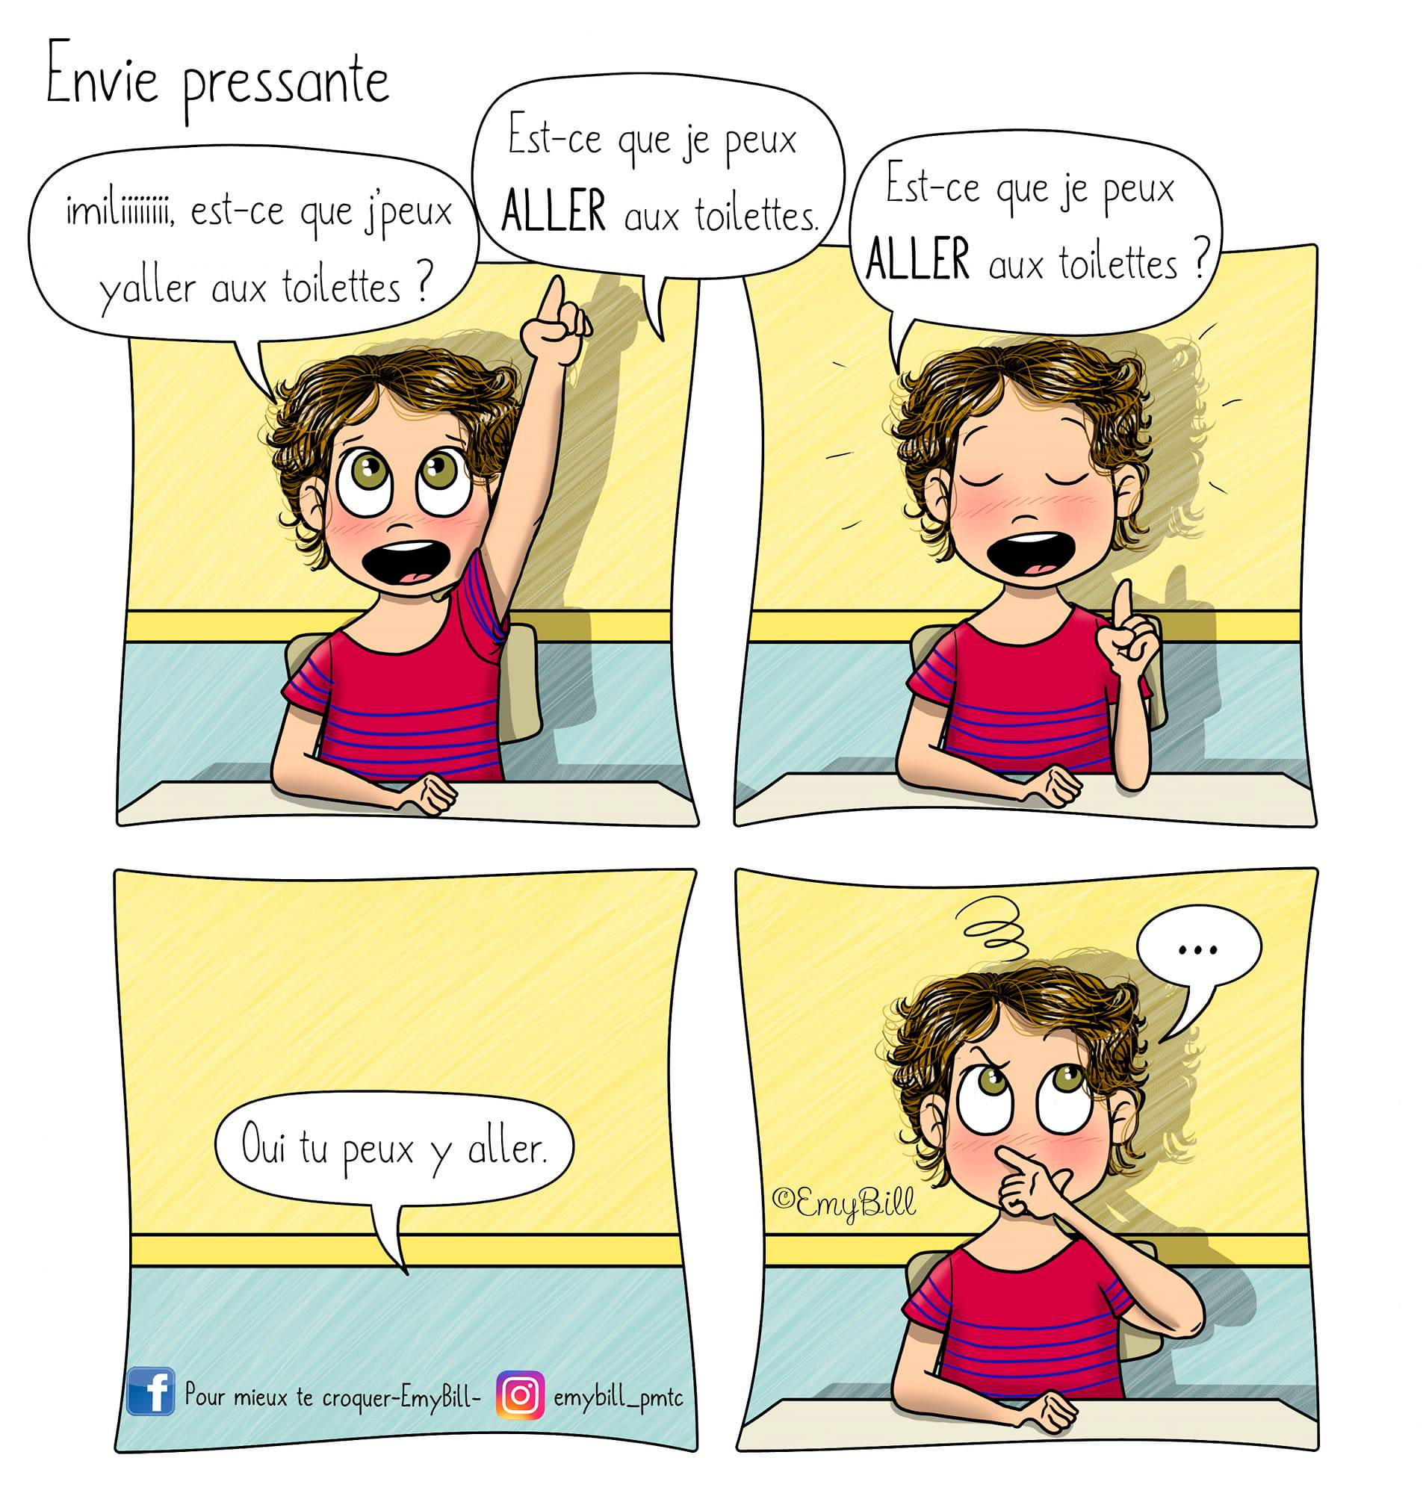
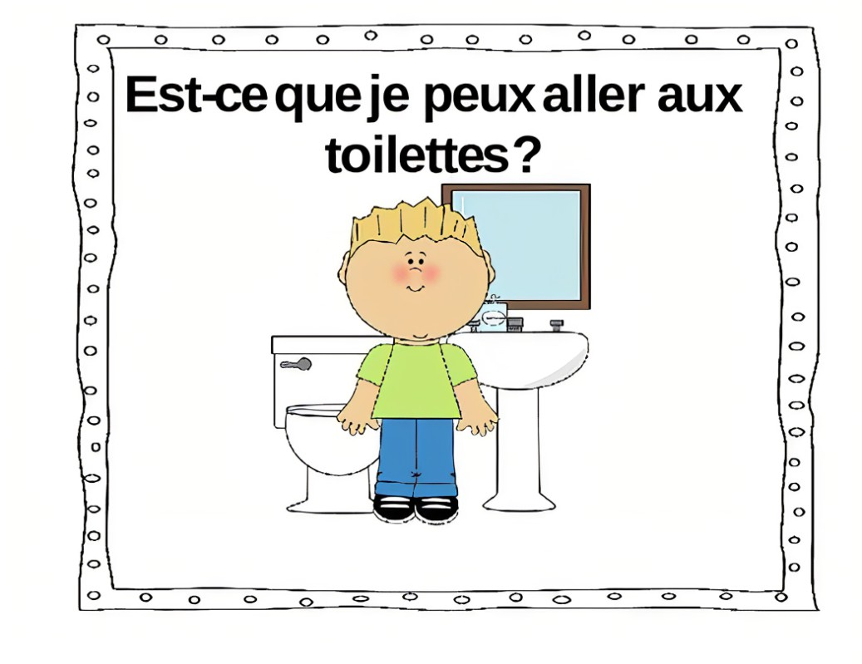
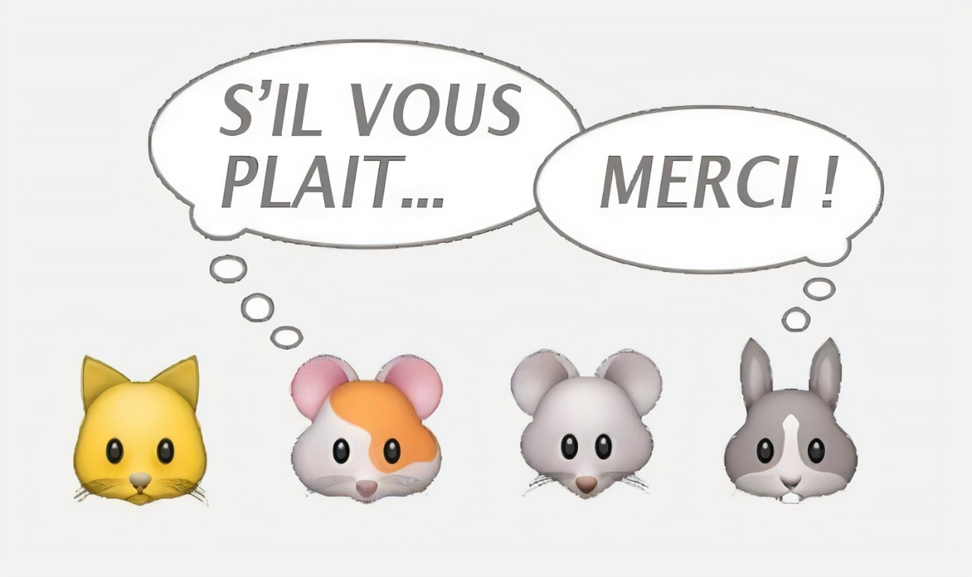
Amener le plus rapidement possible les enfants allophones à exprimer des besoins fondamentaux
Routine de classe
Météo, humeur du jour, chanson
Observation d'une planche dessinée (moments de la journée)
Vocabulaire précis, phrase descriptive, questions/réponses
Jeux de plateau / de cartes
Vocabulaire précis, actions, lecture de consignes, échanges
Observation de mots
Différentes graphies (ex o-au-eau), son en français, diction, fém/masc
Jeux de rôle / Marionnettes
Vocabulaire précis, Mise en situation, échanges

Slide 6
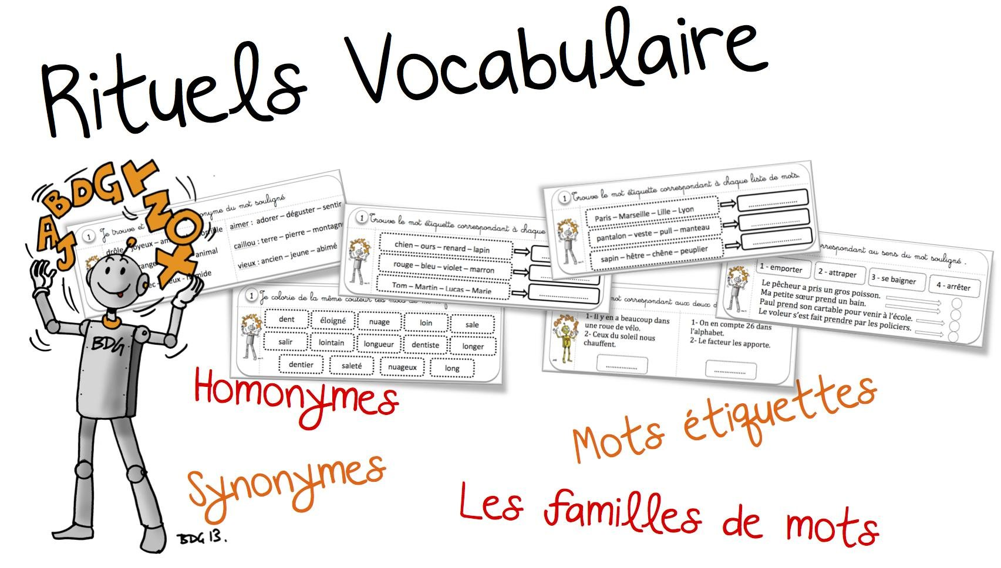
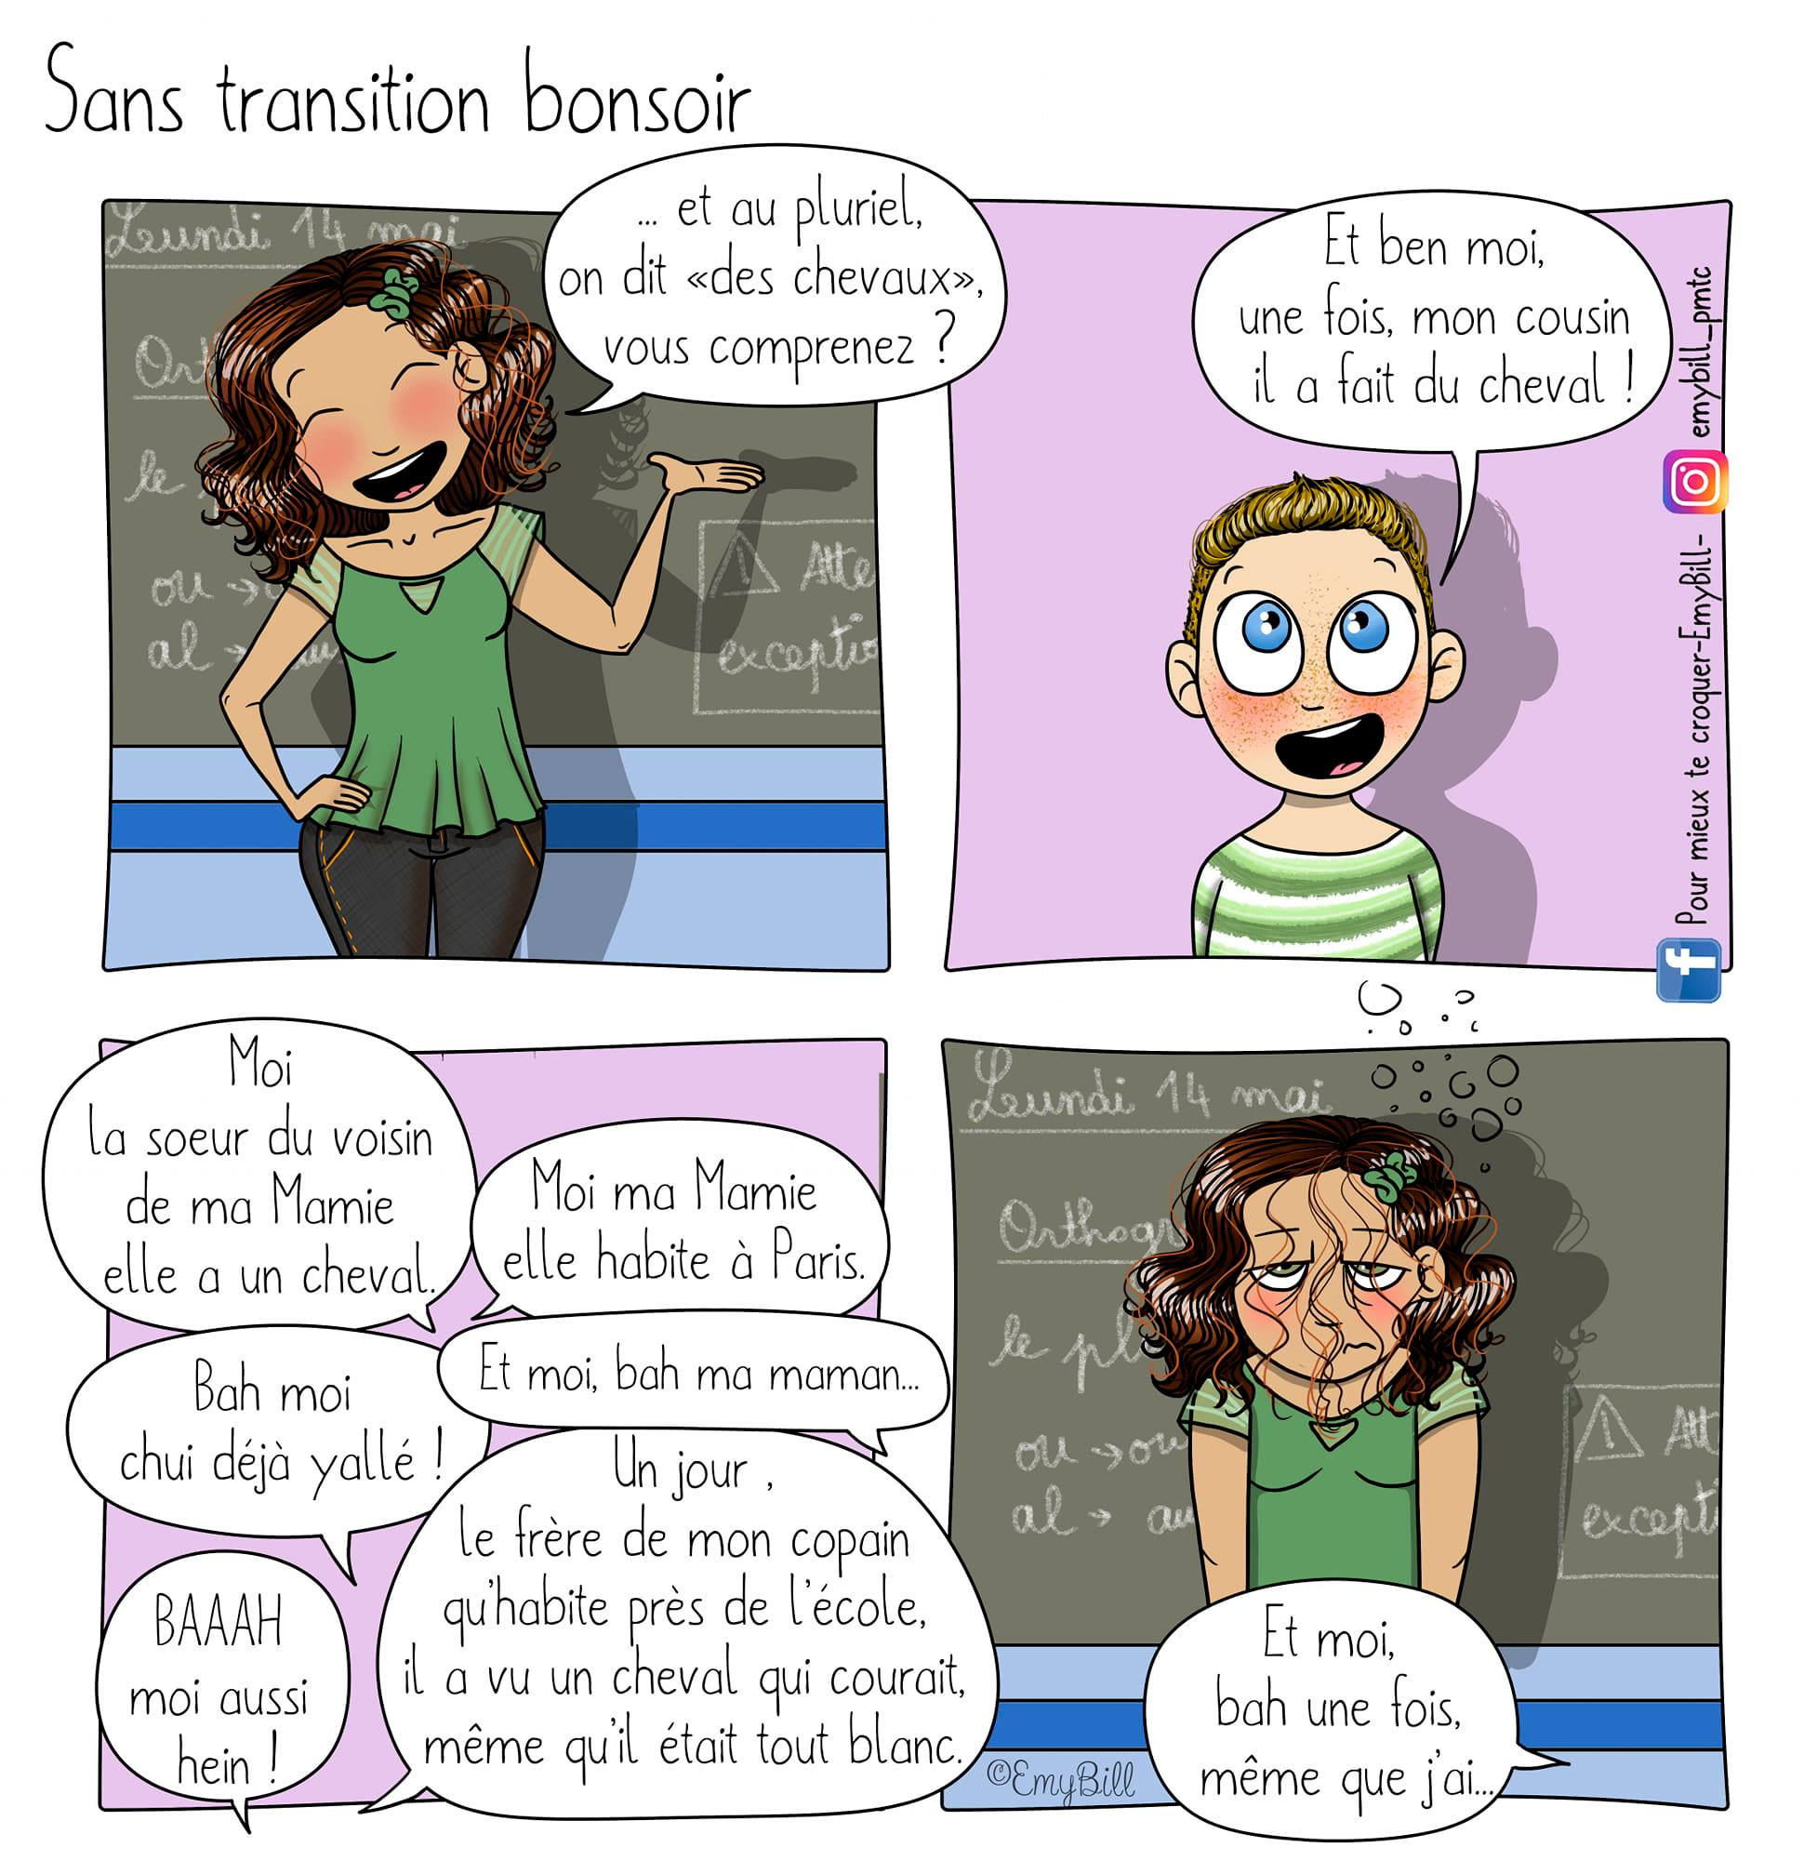
Enrichir progressivement le vocabulaire des enfants en besoin d’outils langagiers
Travailler par groupes de niveau
Utiliser un référentiel afin de situer l’enfant dans sa progression Chaque enfant est suivi dans un « Carnet de réussites » qui est complété au fur et à mesure de ses acquisitions en Français,
Rituels de vocabulaire
2 mots par jours exploités dans diverses situations puis classés dans leur famille (animaux, transports, vêtements…)
Apprentissage de la lecture et de l’écriture pour les plus jeunes
Construction des bases de grammaire et de conjugaison
Construction syntaxique

Slide 7
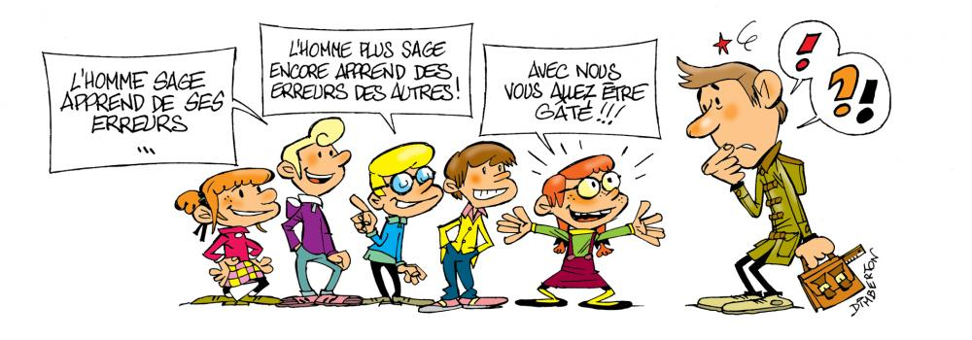


Permettre à chaque enfant de se tromper et de profiter de ses erreurs pour évoluer et s’améliorer
L’apprentissage n’est pas un processus linéaire.
Il passe par essais, tâtonnements, erreurs, échecs...
Il y a donc pour les élèves un droit à l’erreur qui doit être reconnu et pris en compte.
Le travail sur l’erreur permet d’instaurer un climat de confiance dans lequel l’erreur n’est pas stigmatisée mais devient un matériau collectif pour la construction du savoir.
Pour l’élève, le retour réflexif sur l’erreur est une voie propice pour accéder à une meilleure compréhension de la notion étudiée. Par ce travail, il découvre aussi son propre fonctionnement intellectuel et gagne en autonomie.
Pour l’enseignant, l’exploitation de l’erreur est un instrument de régulation pédagogique. Elle permet de découvrir les démarches d’apprentissage des élèves, d’identifier leurs besoins, de différencier les approches pédagogiques, de les évaluer avec pertinence

Slide 8
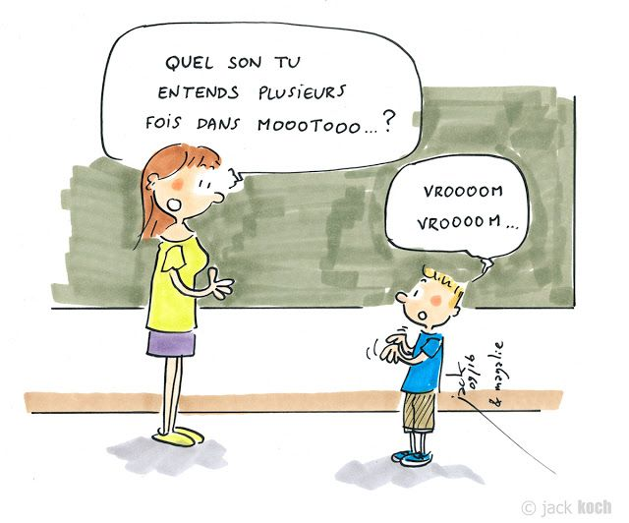
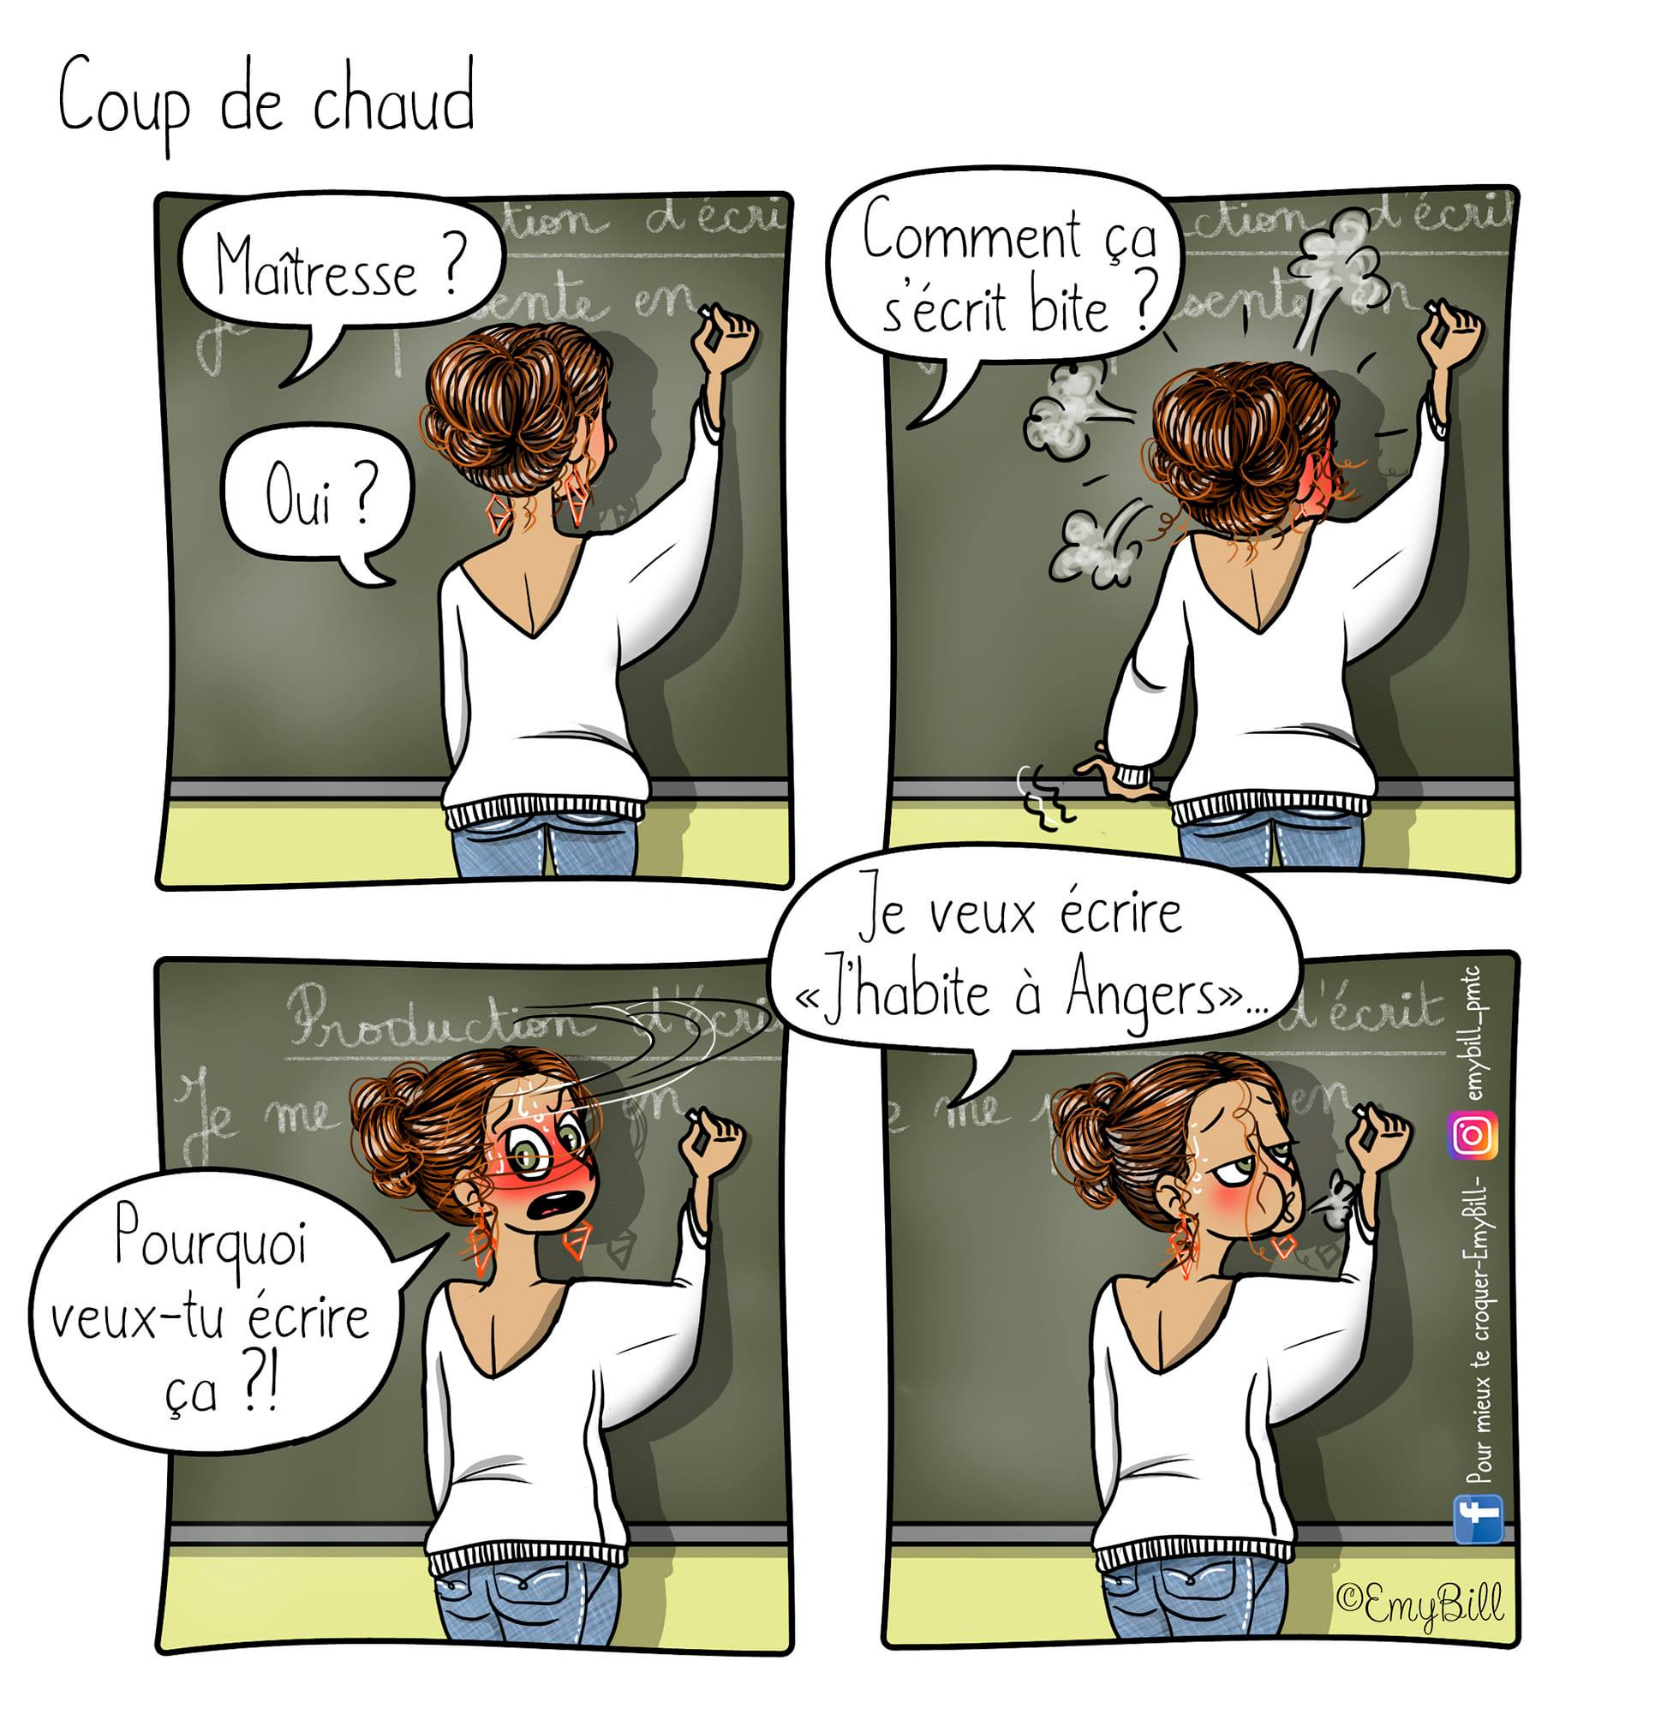
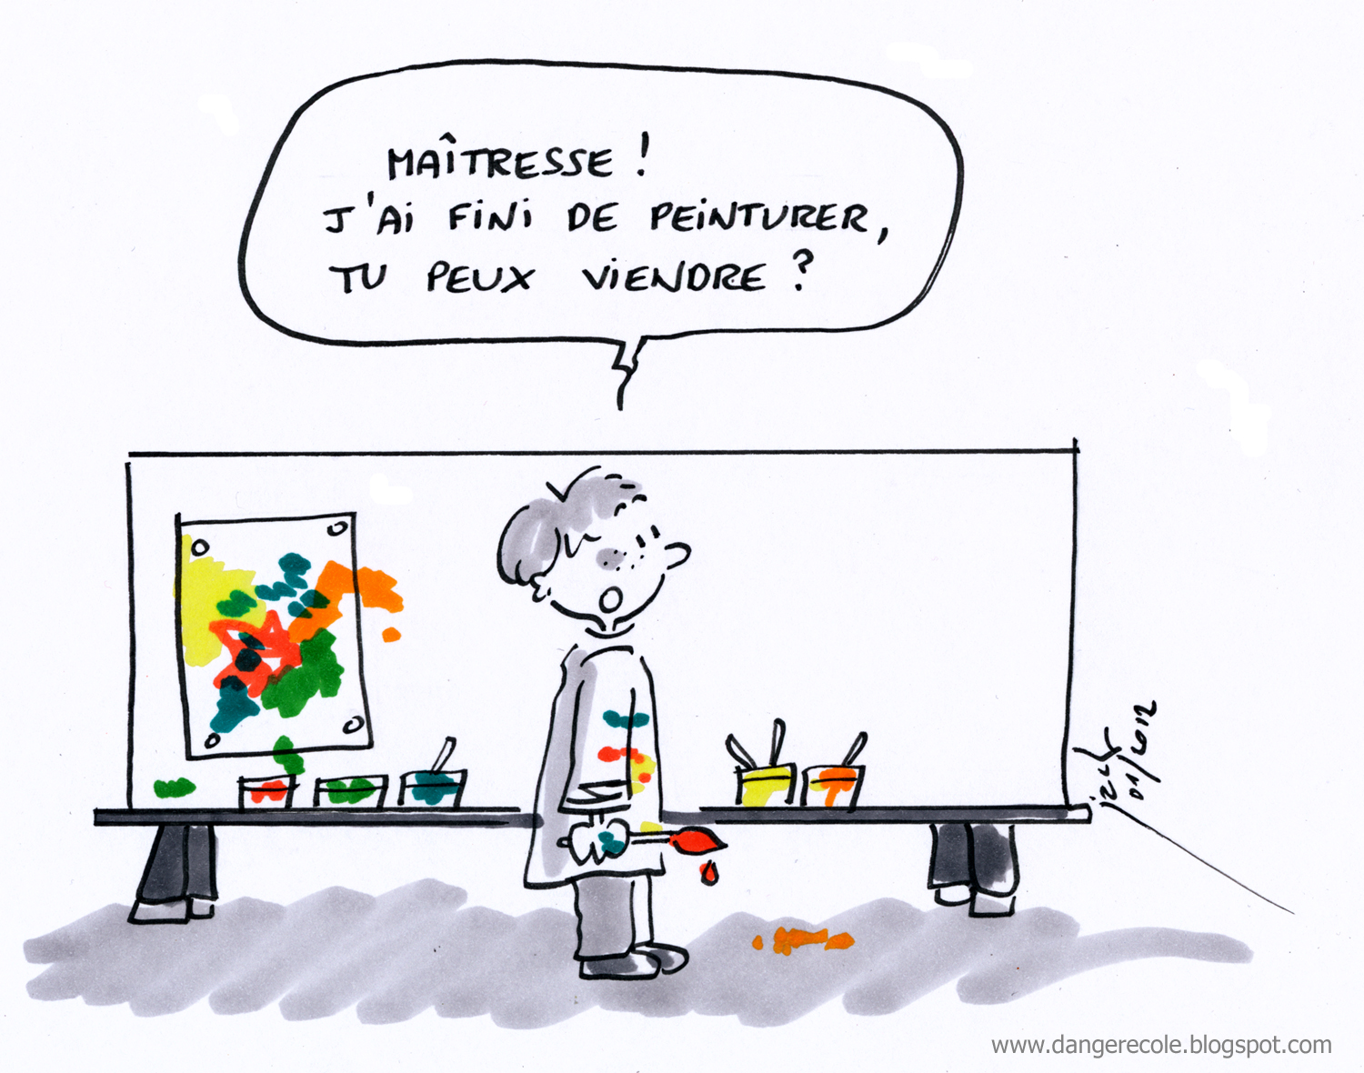
Construire la syntaxe et corriger la prononciation
Fixer les structures de construction des mots, des phrases
Varier les intonations pour assimiler la ponctuation
Conjuguer les verbes à bon escient
(bien fixer les temps de base que sont le présent, le futur et le passé composé)
Mettre l'enfant face à des séquences d’induction (lecture + questionnaire),
de petits énoncés de logique (qui inclus le domaine mathématique), de consignes à suivre dans le respect de la chronologie…

Slide 9
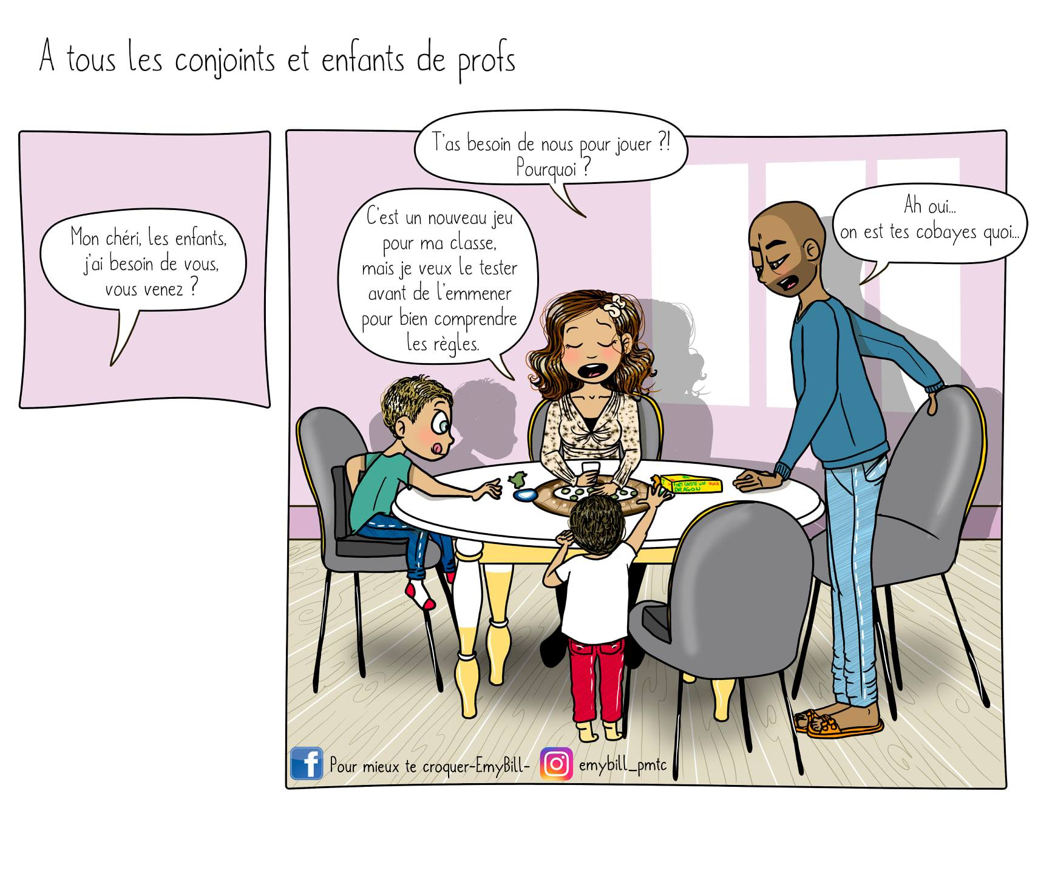
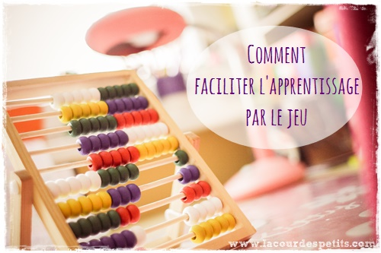
Transformer les séquences d’apprentissage en moments ludiques
Que ce soit en mathématiques, en lecture ou encore en raisonnement, le
jeu est efficace dans l’apprentissage
Respectant la culture, la créativité des enfants ou encore leur
spontanéité, il permet d’encourager le développement émotionnel, cognitif,
social, intellectuel, ainsi que les capacités d’autorégulation.
Adopter une pédagogie par le jeu, ce n’est pas donner des jeux aux enfants et les laisser s’amuser, sans intervention. Il faut considérer l’apprentissage ludique comme un moyen de transmettre des connaissances et non comme une possibilité de décharge.
Le professeur doit donc, durant l’activité garder un rôle actif de transmetteur de connaissances

Slide 10
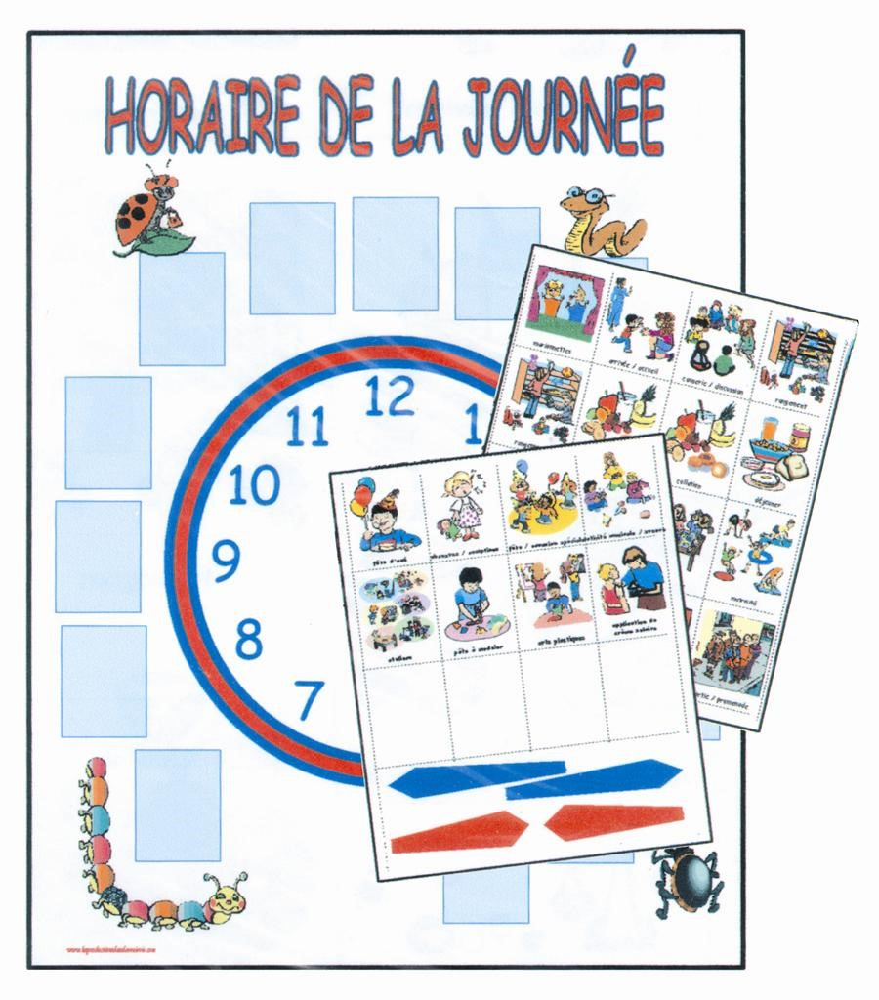
12 périodes Daspa + les périodes Fla
Les enfants sont regroupés par groupe d’âge ou de niveau pour les rituels et les ateliers chaque jours sauf le mercredi, Les périodes fla sont englobées dans l’organization,
En effet les élèves Fla rejoignent la classe et s’intègrent aux ateliers réalisés par le professeur Daspa selon leurs besoins
Un après-midi par semaine, les périodes sont utilisées à la préparation au CEB des élèves Daspa qui ont l’âge d’être en 6ème primaire.

Slide 11

Formations à suivre pour enseigner en DASPA/Fla
Enseigner dans un dispositif Fla
Enseigner dans un dispositif Daspa
Le tronc commun et les nouveaux référentiels

Slide 12
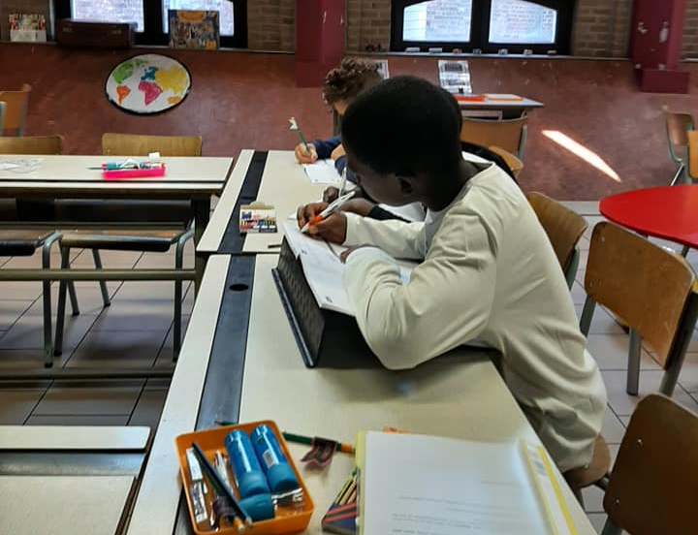
But ultime de la classe Daspa :
L’INTÉGRATION DANS LE SYSTÈME SCOLAIRE TRADITIONNEL
Une concertation a lieu régulièrement pour estimer les progrès de l’enfant. Lorsque le professeur estime qu’il est prêt à quitter le Daspa, il fait le point avec l’enseignant qui va l’accueillir définitivement en classe et la direction.
Un PV de clôture est joint au dossier de l’enfant

Slide 13

Merci de votre attention

